Slide 1
第一章 什么是以太坊

Slide 2
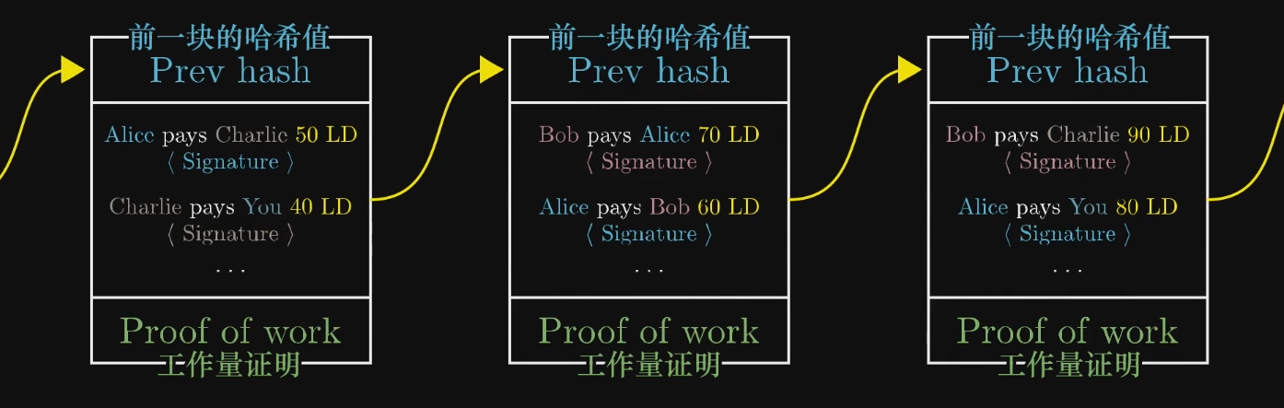
第一章 什么是以太坊 区块链简介
Notes:
区块链是一种共享账簿技术
开放 公共 去中心化 抗审查性 等特点
业务价值在于提高流程透明度、数据可信度、增加监管透明度等

Slide 3
第一章 什么是以太坊 以太坊简介 “世界计算机” 计算机科学的角度：一个具备确定性但实际上无界的状态机。 1. 一个全局可访问的单体状态 2. 对状态进行更改的虚拟机（EVM） 更实际的角度：一个开源的，全球的去中心化计算架构，执行称做智能合约的程序 使用区块链来从同步和保存系统状态，借助以太币来计量和控制程序执行的 资源开销 以太坊平台使开发者能构建强大的去中心化应用，并内建了经济性的功能。 在高可用，可审计，透明，中立的同时，还可减少或消除审查，第三方介入和对手 方风险。
Notes:
两个基本功能

Slide 4
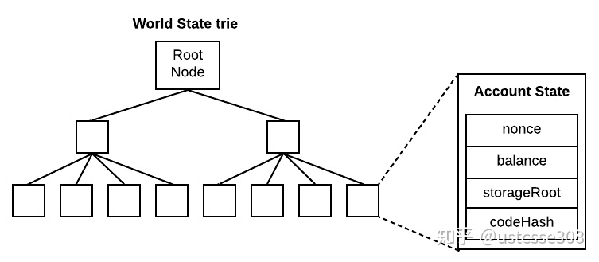
第一章 什么是以太坊 以太坊简介 “世界计算机” 世界状态：随着交易的执行而持续更新的全局状态。
Notes:
默克尔树
包含源数据 叶子节点
一系列中间节点，这些节点是两个子节点的Hash值
一个根节点，代表整棵树
以太坊中所有的账户信息都体现在世界状态之中

Slide 5
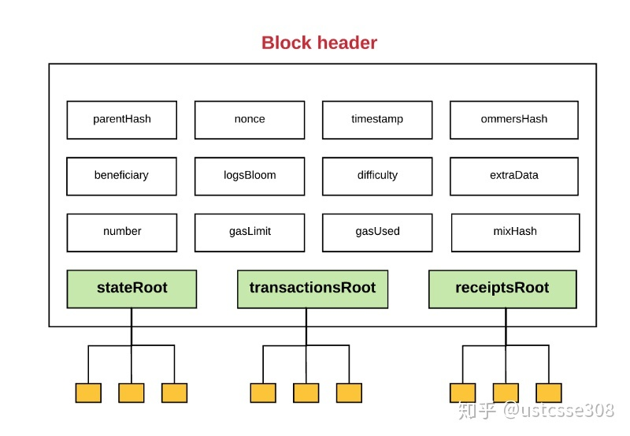
第一章 什么是以太坊 以太坊简介 “世界计算机” 区块：区块头，交易信息，当前块相关的叔块的区块头
交易树：包含一个区块中所有交易信息。每个区块都有一棵交易树。
交易收据树：与交易一一对应，每个区块都有对应的交易收据树。
Notes:
默克尔树
世界状态树根节点，交易树根节点，交易收据树根节点 等

Slide 6
第一章 什么是以太坊 以太坊简介 “世界计算机” 以太坊虚拟机（EVM ）：基于栈，执行字节码。 以太坊的语言图灵完备，可以直接用作通用目的的计算。 与 只有非常有限的脚本语言的比特币不同。 智能合约：以太坊上执行的程序 Gas：以太坊的燃料。不是以太币，但与以太币存在汇率关系。
Notes:
图灵完备 gas用来控制交易对资源的使用。避免死循环或过度消耗

Slide 7
第一章 什么是以太坊 以太坊简介 “世界计算机” DApp （去中心化应用） 只需要包括 智能合约 和web用户界面， 一个基于开放的，去中心化的，点对点基础架构服务的Web应用程序 Web3：不是技术规范，而是代表Web应用程序的新愿景和焦点： 从集中化，统一管理，到构建于去中心化协议之上的应用 以太坊web3.js JavaScript程序库 将浏览器的JavaScript程序和以太坊区块链连接起来

Slide 8
第一章 什么是以太坊 以太坊开发的四个阶段 四个主要的发展阶段代号为： 前沿（Frontier） 家园（Homestead） 大都会（Metropolis） 宁静（Serenity）

Slide 9
第一章 什么是以太坊 以太坊简史 2013.12.31 以太坊创始人 Vitalik Buterin 发布了以太坊初版白皮书，启动了项目。 2014.2.1 以太坊第一个概念验证（Proof of Cocept 1，PoC1）发布。 2014.4 Gavin Wood发表以太坊黄皮书，以太坊虚拟机（EVM）等重要技术规格化。 2014.7.24 以太坊进行为期 42 天的以太币预售，募集到31,591个比特币。 2015.7.20 以太坊创世块被挖出，标志着以太坊区块链正式启动运行。 2016.6.17 以太坊上去中心化自治组织 The DAO 被黑客攻击。黑客利用The DAO代码里 的一个递归漏洞，不停地从The DAO 资金池里分离资产；随后，黑客利用了 The DAO的第二个漏洞，避免分离后的资产被销毁。 2016.7.20 以太坊成功实施硬分叉，形成了两条链，一条为原链（以太坊经典，ETC） 一条为新的分叉链（ETH），各自代表不同的社区共识以及价值观。
Notes:
当时价值 18,439,086 美元
四个主要的发展阶段代号为前沿（Frontier），家园（Homestead），大都会（Metropolis）和宁静（Serenity）。

Slide 10
第一章 什么是以太坊 以太坊简史 2017.7.19 黑客攻击并窃取超15万枚以太币，按当时价格造成约3000万美元损失。 2017.10.16 以太坊主网在区块高度4370000处完成Byzantium拜占庭硬分叉升级。标志着 第三阶段Metropolis（大都会）开启。 2017.11.6 由于开发者和用户“失误操作”，导致共93万枚以太币被冻结（当时价值超过 1.54亿美元），至今未能找回。 2017.11.28 以太坊创始人Vitalik公布以太坊2.0路线图，分片机制作为协作提升的核心。 2019.3.1 凌晨03：52，以太坊区块高度达到7280000，君士坦丁堡及圣彼得堡 （Constantinople & St. Petersburg）升级启动，以太坊硬分叉成功。同时区 块奖励也降为2个ETH。 2019.12.8 以太坊主网在区块高度9069000处完成”伊斯坦布尔“硬分叉升级。 2020.1.2 以太坊在区块高度9200000处完成“缪尔冰川”硬分叉升级。
Notes:
四个主要的发展阶段代号为前沿（Frontier），家园（Homestead），大都会（Metropolis）和宁静（Serenity）。

Slide 11
第一章 什么是以太坊 以太坊简史 2020.1.11 以太坊2.0发布第0阶段代码规范v0.10.0版本。 2020.6 以太坊2.0阶段1达成更多共识，并将启动64个分片，进入以太坊1.5阶段。 2020.7 以太坊开发团队预计将在2020年7月推出以太坊2.0。 2020.11.4 ETH发布主网存款合同地址0x00000000219ab540356cBB839Cbe05303d7705Fa 需要在12月1日前至少有16384个验证人，总计锁定524288ETH，才能顺利开 启Pos挖矿。 。 。 。
Notes:
四个主要的发展阶段代号为前沿（Frontier），家园（Homestead），大都会（Metropolis）和宁静（Serenity）。

